Slide 1
Modelo SF-Harris de volatilidad estocástica
¿Es decorativa la cadena de Harris para la predicción de cobertura?
Replicación y extensión de Anzarut (2023)
Ángel Vences Adame
Licenciatura en Actuaría · IIMAS — UNAM · Servicio Social
Asesor: ____________ · 2025

Slide 2
Introducción: la pregunta
• Anzarut (2023) propone el modelo SF-Harris para predecir volatilidad intradía: cadena de Harris + distribución invariante GIG + Gibbs sampler. Reporta cobertura con AAD = 0.8 pp sobre IBM a 15 min.
• El modelo tiene 3 piezas:
  – Cadena de Harris: estado latente con persistencia P(stay) = e^{-α} (masa puntual) y saltos desde Q.
  – Q invariante: distribución marginal de la volatilidad (GIG en Anzarut).
  – Gibbs sampler: inferencia bayesiana y denoising de τ* (varianza latente).
• Pregunta central: ¿la dinámica temporal de la cadena aporta poder predictivo, o la cobertura depende sólo de la distribución marginal?
• Objetivo: aislar cada componente con pruebas de ablación y medir su aporte real a la cobertura.
SF-Harris — ¿decorativa la cadena para cobertura?
1

Slide 3
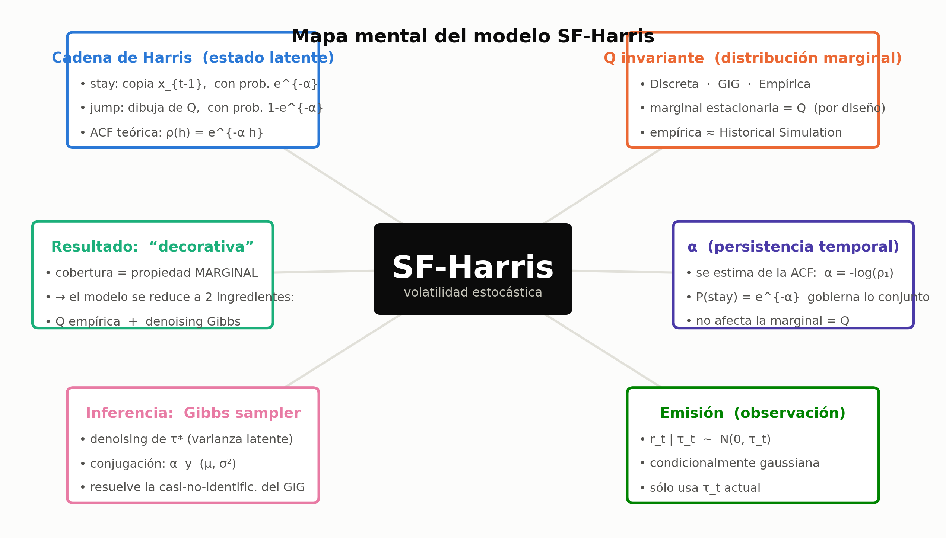
El modelo en un mapa mental
3 ingredientes (Q, α, Gibbs) + emisión → 1 resultado (decorativa)
SF-Harris — ¿decorativa la cadena para cobertura?
2

Slide 4
Hipótesis que planteamos
H1 La dinámica temporal (P(stay)) es decorativa para cobertura: no aporta más allá de la marginal Q.
H2 Q empírica supera a Q paramétrica (GIG) en cobertura dentro del rango observado.
H3 El modelo se reduce a 2 ingredientes esenciales: Q empírica + denoising bayesiano (Gibbs).
H4 P(stay) es no-informativa para cobertura con denoising (la cobertura es propiedad marginal).
H5 La degradación a frecuencia diaria se debe al ruido del estimador de RV, no a P(stay).
H6 SF-Harris no predice dirección, no detecta crisis ni optimiza portafolios (negativa).
SF-Harris — ¿decorativa la cadena para cobertura?
3

Slide 5
Pruebas: cómo las diseñamos
10 pruebas de ablación que aíslan cada componente
Grupo | Pruebas | Hipótesis | Métrica
Decoratividad de la dinámica | 1 (descomposición.), 2 (ε-calib.), 8 (coin-flip), 9–10 (sweep P(stay)) | H1, H4 | AAD de cobertura
Frecuencia / ruido | 3 (15-min vs 1h vs diario) | H5 | AAD vs σ(logRV)
Poder direccional / crisis | 5 (crisis), 7 (stay/jump) | H6 | AUC, P(jump)
Q empírica vs paramétrica | replicación Anzarut (Tabla 3) | H2 | AAD por tipo de Q
Aplicaciones | mexicanos, portafolio, VaR | H3, H6 | AAD, Sharpe, viol. VaR
• Cobertura = proporción de veces que el intervalo predictivo contiene al valor futuro; AAD = desviación media absoluta respecto al nivel nominal (en puntos porcentuales).
SF-Harris — ¿decorativa la cadena para cobertura?
4

Slide 6
R1 — La dinámica es decorativa (Test 1: descomposición.)
Modelo | τ* | forma Q | dinámica Harris | AAD
N(0,σ²) constante | — | — | — | 9.4 pp
+ adaptación de varianza (τ*) | ✓ | — | — | 2.0 pp
+ forma empírica de Q | ✓ | ✓ | — | 2.0 pp
+ dinámica de Harris (SF-Harris) | ✓ | ✓ | ✓ | 2.0 pp
• De constante → τ* bajamos 7.4 pp: toda la mejora viene de adaptación de varianza (saber si hoy la volatilidad es alta o baja).
• La forma empírica de Q y la dinámica de Harris añaden 0.0 pp cada una.
• → Sostiene H1: la dinámica temporal no aporta a la cobertura más allá de la marginal.
SF-Harris — ¿decorativa la cadena para cobertura?
5

Slide 7
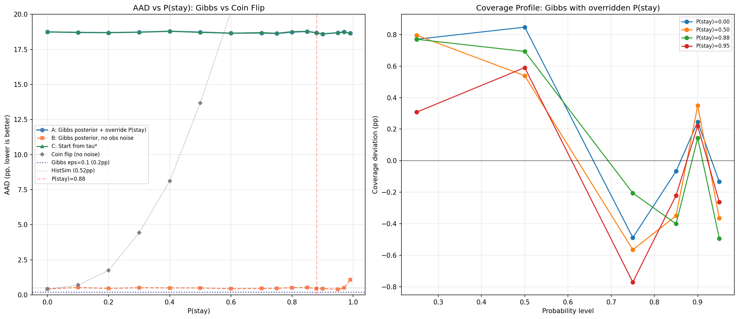
R2 — P(stay) no-informativa (Tests 2, 9, 10)
• Test 2 (ε-calibración): barriendo ε en 8 órdenes de magnitud, P(stay) varía de 0.37 a 0.98 y el AAD se mantiene en una banda de 0.3 pp.
• Test 10 (con denoising Gibbs): AAD plano en 0.41–0.54 pp para todo P(stay) entre 0.0 y 0.95.
• Test 9 (sin Gibbs): sin denoising, P(stay) sí importa — es siempre destructiva (hasta 50 pp en P=0.88).
• ¿Por qué? La cobertura es una propiedad MARGINAL del predictivo. Bajo estacionariedad, la marginal = Q = empírica, independiente de P(stay). P(stay) sólo reorganiza el orden temporal de los valores, no su distribución.
• → Sostiene H4. La no-informatividad es estructural, no un hallazgo empírico sorpresivo.
Sweep de P(stay) con Gibbs: AAD ≈ plano
SF-Harris — ¿decorativa la cadena para cobertura?
6

Slide 8
R3 — La frecuencia (el ruido del RV), no P(stay), degrada (Test 3)
Frecuencia | obs/día | σ(log RV) | P(stay) | SF-Harris | Hist. Sim.
15-min | 26 | 1.04 | 0.88 | 0.2 pp | 2.0 pp
1-h | 7 | 0.87 | ~0.55 | 10.3 pp | 1.8 pp
diario | 1 | 2.27 | 0.37 | 2.5 pp | 2.0 pp
• El AAD sigue al ruido del estimador de RV (σ), no a P(stay): a 15 min, 26 obs/día → RV bien estimada → σ baja → buen desempeño.
• A diario, r_t² es un estimador písimo de la varianza (σ = 2.27): el Gibbs inflar su distribución de saltos.
• Historical Simulation no necesita estimar RV y elude el problema.
• → Sostiene H5.
SF-Harris — ¿decorativa la cadena para cobertura?
7

Slide 9
R4 — No predice dirección ni crisis (Tests 5, 7)
Señal | AUC | Interpretación
Detección de crisis (basada en PIT del modelo) | 0.42 | anti-predictivo (< 0.5)
VIX para detección de crisis | 0.84 | referencia fuerte
Predicción stay/jump (ratio τ*) | 0.51 | indistinguible de azar
P(jump) a diario | 0.63 (constante) | probabilidad incondicional, no señal temporal
• El modelo está menos sorprendido antes de las crisis que en promedio; P(jump) es un constante, no pico antes de cambios de régimen.
• → Sostiene H6: SF-Harris no es señal de trading ni detector de crisis. Su valor es la cobertura, no la dirección.
SF-Harris — ¿decorativa la cadena para cobertura?
8

Slide 10
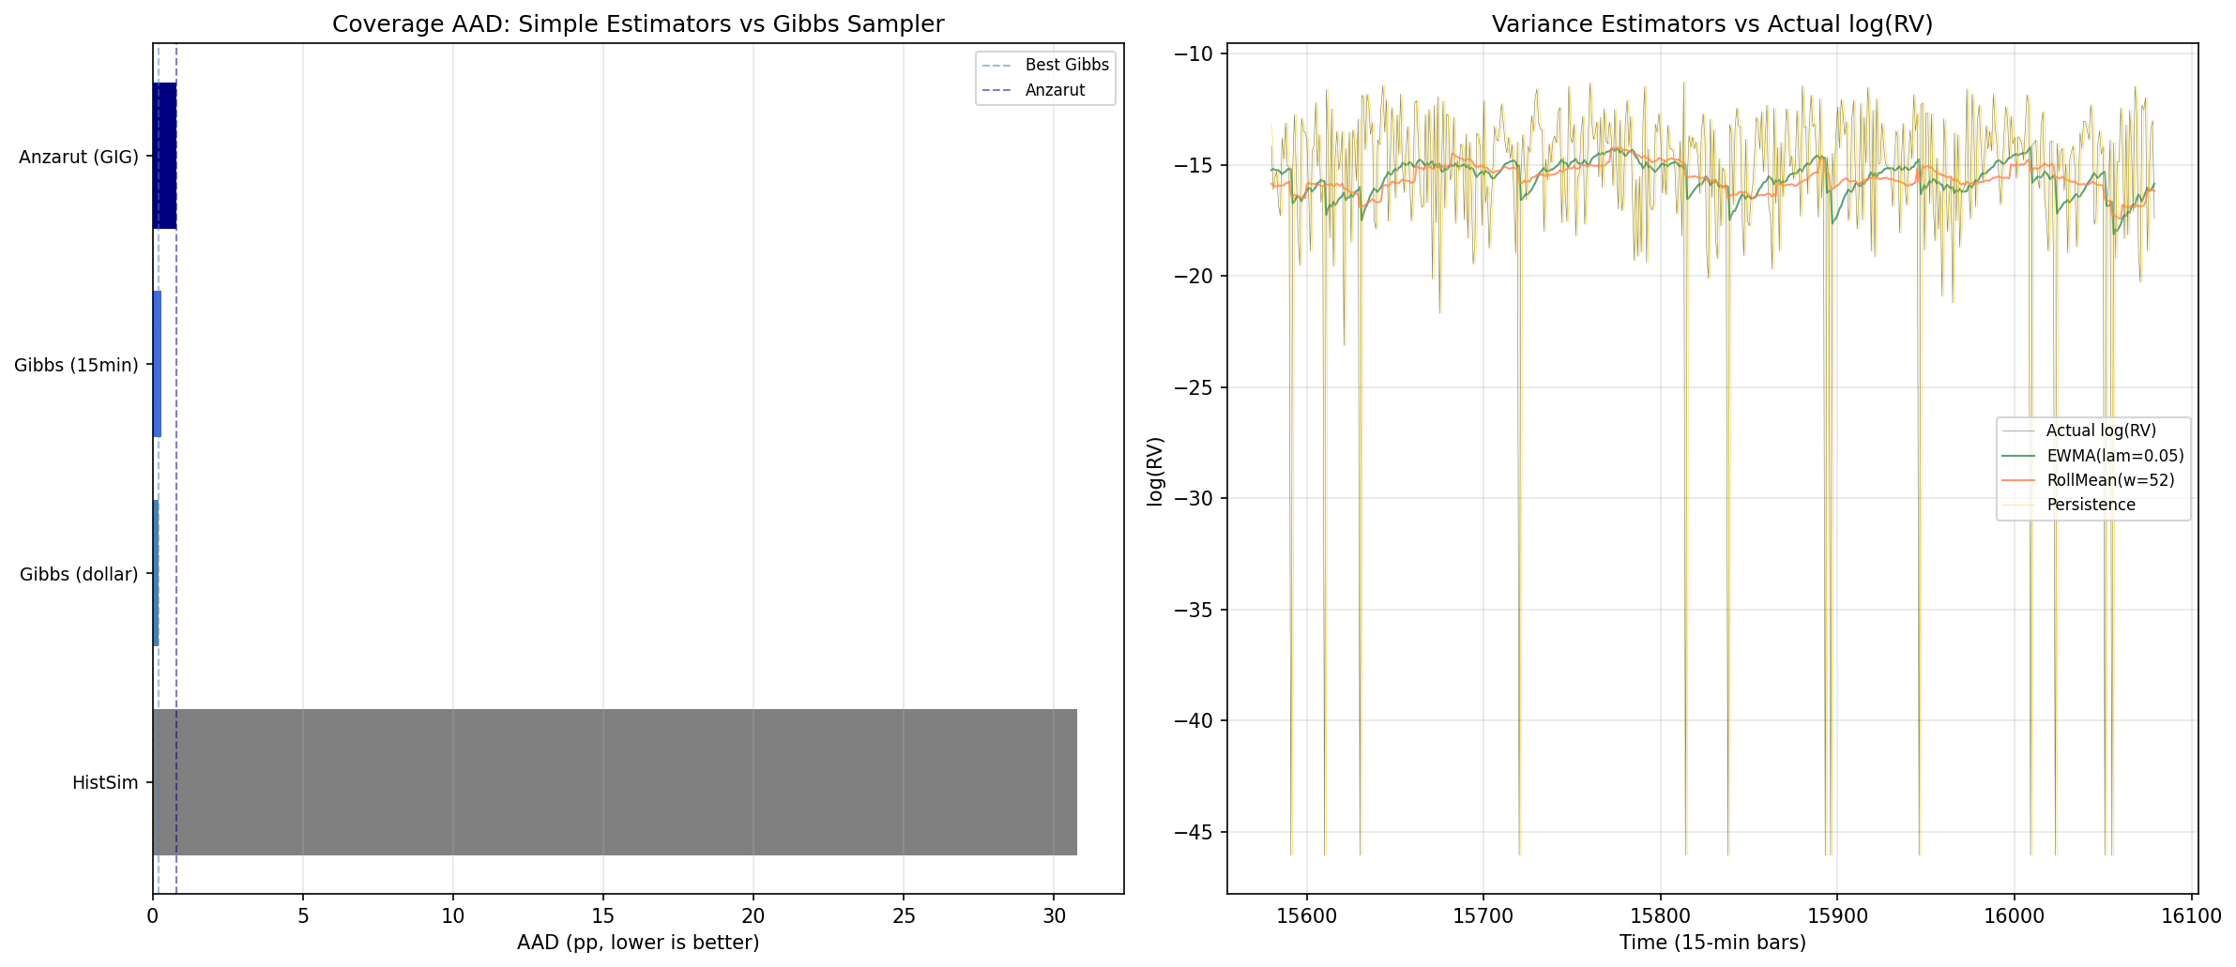
R5 — El modelo se reduce a 2 ingredientes (H2, H3)
Q | AAD (15-min) | Comentario
Empírica (resamplear datos) | 0.2–0.3 pp | captura forma exacta de la marginal
Student-t | 0.4 pp | colas pesadas paramétricas
Gaussiana | 0.5 pp | colas demasiado ligeras
GIG (Anzarut) | 0.8 pp | subestima colas (kurtosis)
• Modelo mínimo: τ ~ Empírica(datos) + r|τ ~ N(0,τ) con denoising Gibbs de τ*.
• La GIG sigue siendo útil para extrapolación de colas (P99.9+), donde la empírica no puede ir — único caso donde Q paramétrica gana.
• Replicamos Anzarut a 15 min: AAD 0.2–0.3 pp (vs 0.8 pp Anzarut, 3.4 pp GARCH).
SF-Harris — ¿decorativa la cadena para cobertura?
9
Estimadores simples ≈ 26 pp vs Gibbs 0.2 pp: el denoising es esencial

Slide 11
R6 — Aplicaciones: ónde gana cada modelo
Aplicación | Resultado | Ganador
Mexicanos diario (8 activos) | Hist.Sim gana 8/8 por 4.8–9.1 pp | Hist. Sim
Mexicanos intradía (1 h) | SF-Harris gana 5/8 activos | SF-Harris
Portafolio Markowitz (Sharpe) | Hist-Sharpe 0.45 vs SV-Sharpe 0.27 | Hist. Sim
VaR niveles 90–95% | mejor calibrado | Hist. Sim
VaR/CVaR colas 99%+ | más conservador (1.3–2.0×) | SV
• Sin RV intradía (datos diarios mexicanos), r_t² es demasiado ruidoso y gana Historical Simulation.
• En intradía SF-Harris (vía Q empírica + denoising) gana; en colas extremas el modelo pesado es más conservador.
• → Sostiene H6: las aplicaciones direccionales/de portafolio no son el fuerte del modelo.
SF-Harris — ¿decorativa la cadena para cobertura?
10

Slide 12
Conclusiones
• La dinámica temporal de la cadena (P(stay)) es decorativa para cobertura bajo estacionariedad con Q fija — es estructural: la cobertura es propiedad marginal y P(stay) gobierna lo conjunto, no la marginal.
• El modelo se reduce a 2 ingredientes: Q empírica (≈ Historical Simulation) + denoising bayesiano (Gibbs).
• SF-Harris sirve para: cobertura intradía (0.2 pp), extrapolación de colas (P99.9+) y varianza realizada bien estimada.
• SF-Harris NO sirve para: predicción direccional (AUC 0.42–0.51), detección de crisis, ni optimización de portafolios.
• A frecuencia diaria (sin RV intradía) gana Historical Simulation por simplicidad y mejor calibración.
• La GIG (Anzarut) aporta menos que Q empírica salvo en extrapolación de colas extremas.
SF-Harris — ¿decorativa la cadena para cobertura?
11

Slide 13
Limitaciones y trabajo futuro
• Framing: “decorativa” se refiere a la dinámica temporal (P(stay)); el Gibbs sí es esencial (uno de los 2 ingredientes).
• Pendiente: separación train/test estricta en el pipeline (saltos y periodicidad estimados sólo con entrenamiento) y recálculo del AAD.
• Pendiente: diagnósticos MCMC (R-hat, ESS, trazas) y reproducibilidad del “cap” de α.
• Pendiente: el sweep de P(stay) debe correrse dentro del Gibbs real (con ruido de observación), no sólo en el régimen sin ruido.
• Futuro: validar las aplicaciones (variance swaps, opciones VIX, dispersión) con backtest, no sólo como propuesta.
• Futuro: comparar SF-Harris y Hist.Sim en el mismo régimen (ambos fixed-origin o ambos rolling 1-paso).
SF-Harris — ¿decorativa la cadena para cobertura?
12

Slide 14
Gracias. ¿Preguntas?
Ángel Vences Adame · IIMAS — UNAM

